Slide 1
PUCRS CENTRO DE EDUCAÇÃO CONTINUADA ESPECIALIZAÇÃO EM CIÊNCIA DE DADOS
LEANDRO ROSSETTI DE SOUZA
Projeto Final da Disciplina Deep Learning I
Porto Alegre
2019

Slide 2
PUCRS CENTRO DE EDUCAÇÃO CONTINUADA ESPECIALIZAÇÃO EM CIÊNCIA DE DADOS
Trabalho apresentado como requisito para compor a avaliação na disciplina Deep Learning I
Professor: Prof.ºJônatas Wehrmann

Slide 3
Um classificador de imagens baseado em Redes Neurais Convolucionais Profundas utilizando o modelo VGG16, AlexNet e GoogLeNet implementados no Pytorch
A proposta do presente trabalho é especializar, utilizando a técnica de Transfer Learning, um classificador de imagens à partir dos modelos VGG16, AlexNet e GoogLeNet pré treinados, tornando-os capaz de classificar imagens de formigas e abelhas não presentes nos datasets originais

Slide 4
Objetivos do trabalho
Compreender o protocolo completo de treinamento, validação e avaliação de redes profundas e/ou recorrentes.
Esse objetivo foi atingido através do processo de implementar o presente classificador, iniciando com a pesquisa de funcionalidades e escolha do modelo, passando pela coleta e tratamento das imagens para compor o dataset de treino e validação e culminando com ao teste de hiperparametros e ajustes necessários no modelo final
Compreender o impacto de diferentes escolhas de arquiteturas e hiperparâmetros no processo de treinamento.
Esse objetivo foi atingido ao analisar o resultado de diversas configurações de hiperparâmetros no processo de ajuste do modelo proposto, esses passos serão explicados ao longo deste trabalho

Slide 5
Compreender as possibilidades existentes no uso das informações obtidas através de ConvNets.
Esse objetivo foi atingido ao pesquisar a técnica de transferência de conhecimento (Transfer Learning) para utilização nesse trabalho, essa técnica abriu um leque de possibilidades a partir da limitação de hardware enfrentada.
Ter experiência com um framework de Deep Learning
Esse objetivo foi atingido ao trabalhar com o pytorch e pesquisar as funcionalidades disponibilizadas pelo mesmo e utilizadas nesse trabalho
Executar experimentos de acordo com uma metodologia.
Esse objetivo foi atingido ao definir a metodologia e escolher o processo de execução utilizado no presente trabalho
Avaliar os resultados obtidos.
Esse objetivo foi atingido analisando e documentodo os resultados obtidos durante o processo de execução desse trabalho

Slide 6
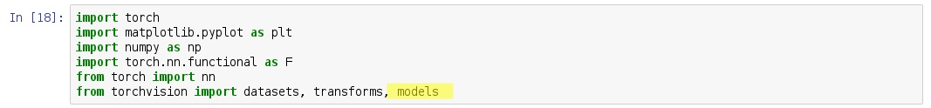
Torchvision Models Implementado nesse trabalho
O pacote models contém definições de modelos para lidar com diferentes tarefas, incluindo: classificação de imagens, segmentação semântica em pixels, detecção de objetos, segmentação de instância, detecção de ponto-chave da pessoa e classificação de vídeo. Nesse trabalho foram utilizados três dos modelos disponibilizados nesse pacote

Slide 7
O pacote models contém definições para as diversas arquiteturas de modelos
Nesse trabalho foram utilizadas as arquiteturas
AlexNet
VGG16
GoogLeNet

Slide 8
O Modelo VVG16
VGG16 é um modelo de rede neural convolucional proposto por K. Simonyan e A. Zisserman, da Universidade de Oxford, no artigo "Redes convolucionais muito profundas para reconhecimento de imagens em larga escala". O modelo alcança 92,7% de precisão no top 5 no ImageNet, que é um conjunto de dados de mais de 14 milhões de imagens pertencentes a 1000 classes. Foi um dos famosos modelos submetidos ao ILSVRC-2014. Ele aprimora o AlexNet substituindo os filtros grandes do kernel-sized (11 e 5 na primeira e segunda camada convolucional, respectivamente) por vários filtros kernel-sized 3 × 3 um após o outro. Mesmo utilizando GPUs NVIDIA Titan Black o VGG16 foi treinado ao longo de semanas

Slide 9
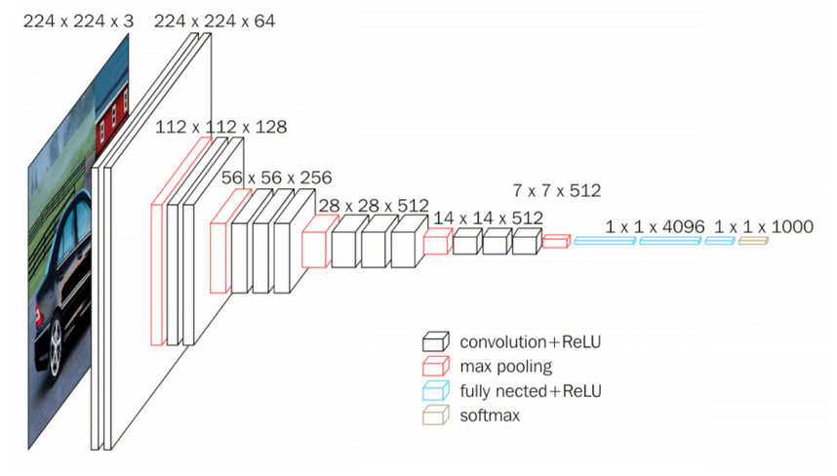
VGG16 – Convolutional Network for Classification and Detection

Slide 10
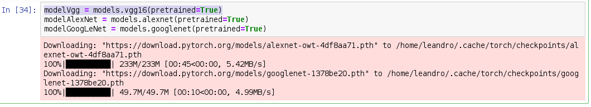
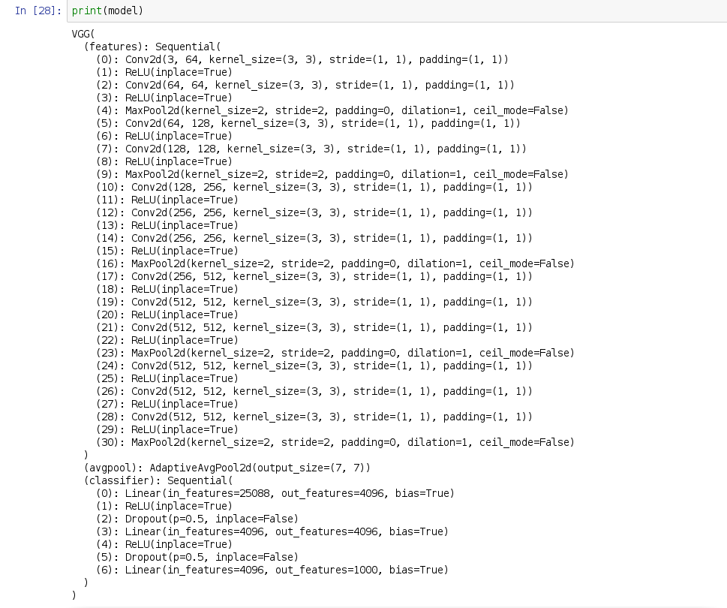
Modelo da rede VVG16 implementado nesse trabalho

Slide 11
O Modelo AlexNet
O modelo AlexNet era muito maior do que as CNNs anteriores usadas para tarefas de visão computacional (por exemplo, o artigo LeNet de Yann LeCun em 1998). Possui 60 milhões de parâmetros e 650.000 neurônios e levou de cinco a seis dias para treinar em duas GPUs GTX 580 de 3 GB. Hoje, existem CNNs muito mais complexas que podem ser executadas em GPUs mais rápidas com muita eficiência, mesmo em conjuntos de dados muito grandes. Mas em 2012, isso foi grande!

Slide 12
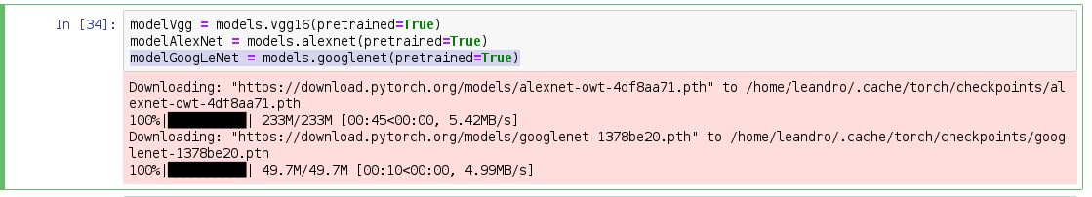
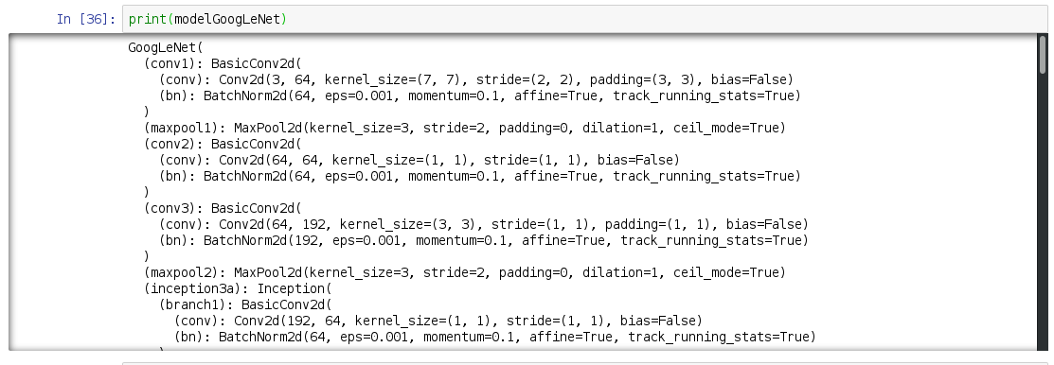
Modelo da rede GoogLeNet implementado nesse trabalho

Slide 13
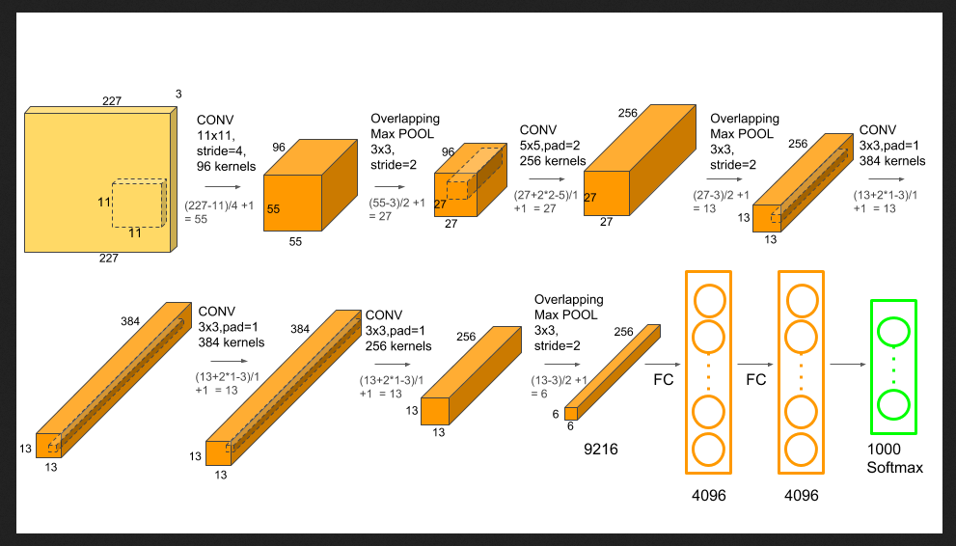
AlexNet Architecture

Slide 14
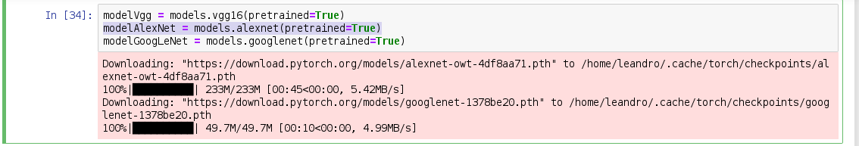
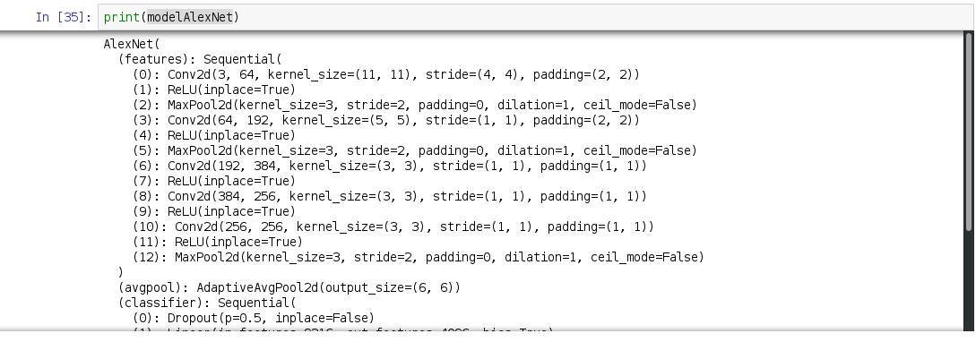
Modelo da rede AlexNet implementado nesse trabalho

Slide 15
O Modelo GoogLeNet
O vencedor da competição ILSVRC 2014 foi o GoogLeNet (também conhecido como Inception V1) do Google. Atingiu uma taxa de erro entre os 5 principais de 6,67%! Isso foi muito próximo do desempenho em nível humano que os organizadores do desafio agora foram forçados a avaliar. Acontece que isso foi realmente difícil de fazer e exigiu algum treinamento humano para vencer a precisão do GoogLeNets. Após alguns dias de treinamento, o especialista humano (Andrej Karpathy) conseguiu atingir uma taxa de erro entre os 5 principais de 5,1% (modelo único) e 3,6% (conjunto). A rede usou uma CNN inspirada no LeNet, mas implementou um novo elemento que é chamado de módulo inicial. Utilizou normalização em lote, distorções de imagem e RMSprop. Este módulo é baseado em várias convoluções muito pequenas para reduzir drasticamente o número de parâmetros. Sua arquitetura consistia em uma CNN com 22 camadas de profundidade, mas reduziu o número de parâmetros de 60 milhões (AlexNet) para 4 milhões.

Slide 16
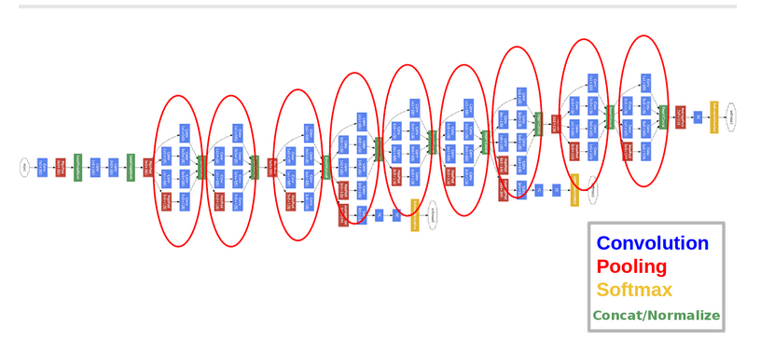
GoogLeNet Architecture

Slide 17
Modelo da rede GoogLeNet implementado nesse trabalho

